Slide 1
Орнамент на рыбьей коже
5 класс
Руководители: Самар З. В., педагог дополнительного образования, Серова Н. С., учитель ИЗО, технологии

Slide 2
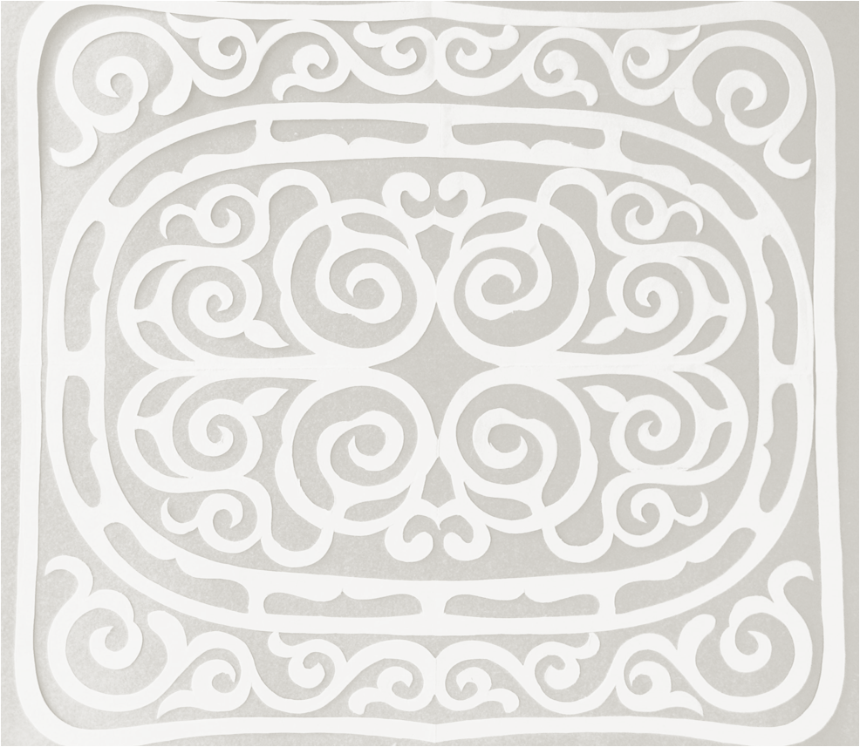
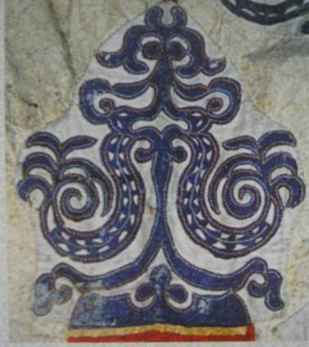
Тема: «Орнамент на рыбьей коже»
Древние нанайские узоры-
Это реки, и леса, и горы,
не исчезнет в мире никогда,
На земле останется навеки
волшебство таланта и труда.
ИЛГА – орнамент, узор, вышивка
ИЛГАЛАОРИ – создавать орнамент

Slide 3
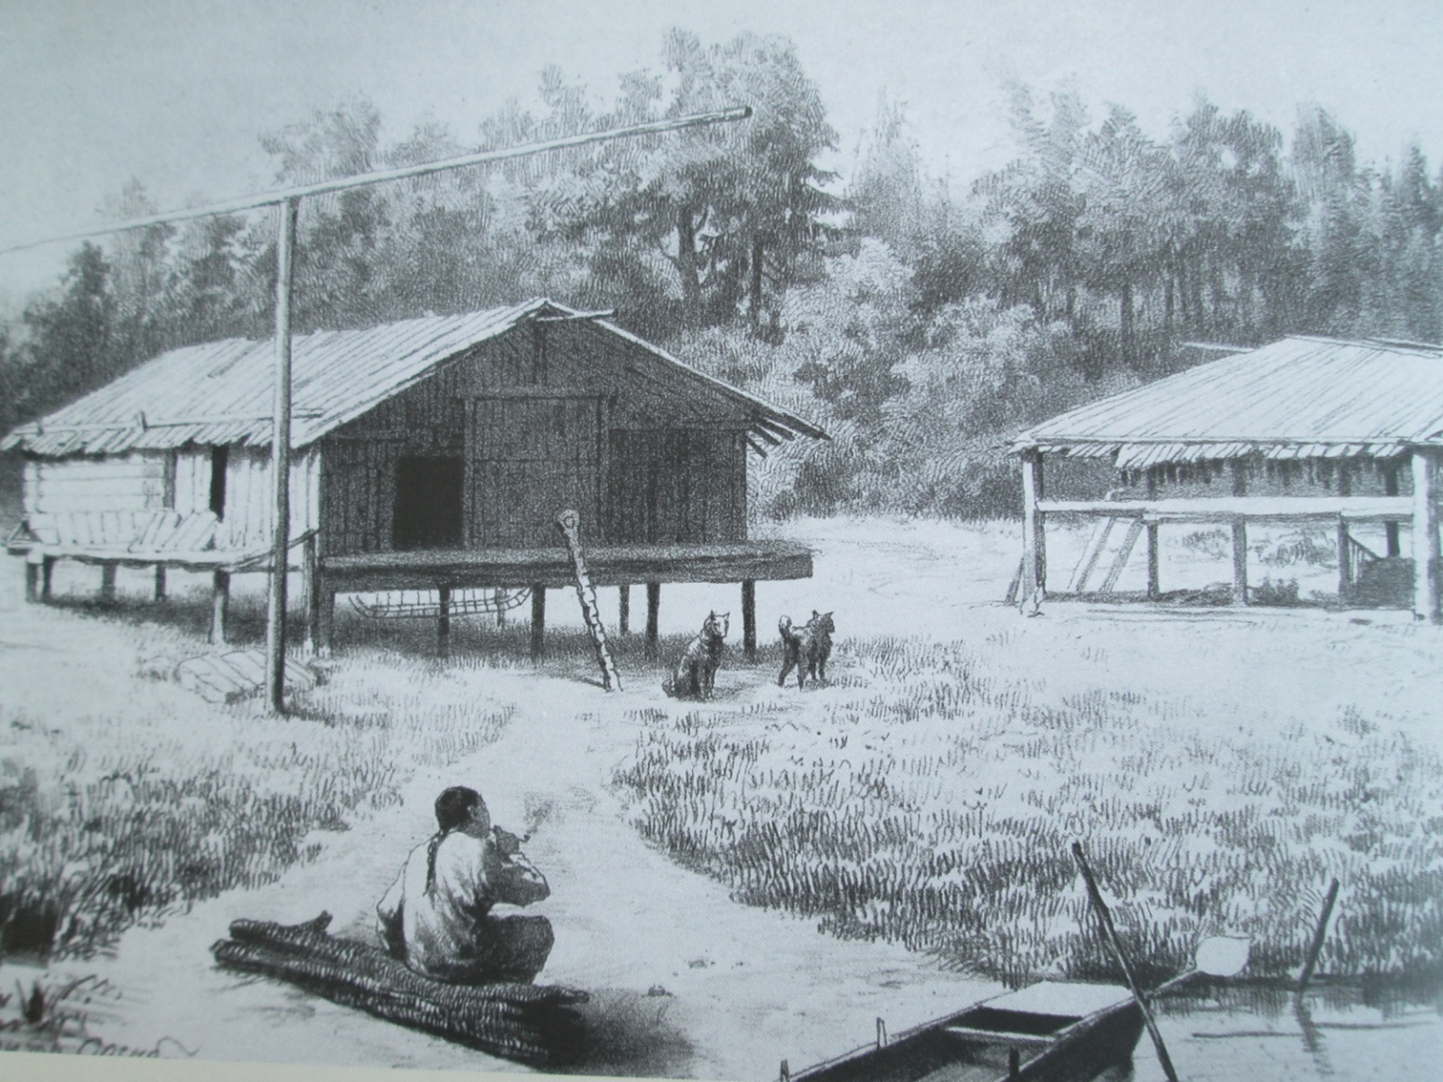
С древних времён малочисленные народы Приамурья широко использовали кожу рыб для обуви, одежды и для утвари в хозяйстве.

Slide 4
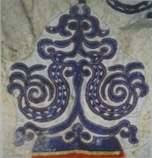
Лексика, связанная с орнаментальным искусством нанайцев.
Илга – орнамент, узор
Илгалаори – создавать орнамент
ХУДЭН – доска для вырезания орнамента
СОГБО – костяной нож
ЯОКО – нож с тупым костяным лезвием
ЧУРУЭН – женский нож с острым концом
Чешуйчатый рисунок – хэсиктэмэ, ивэмбури
Дэлин – деревянная колодка, на которой мнут кожу рыб.
Вэксун – деревянный топор, которым обрабатывают рыбью кожу

Slide 5
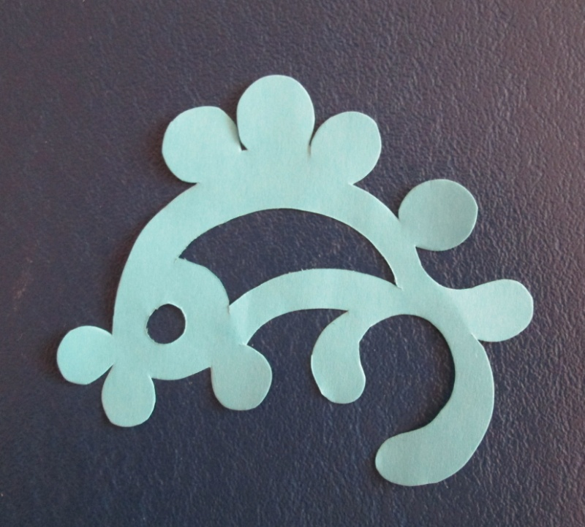
Практическая работа.
Декоративное панно «Амурские рыбки»
Техника: аппликация

Slide 6
Наклеивание орнамента на основу рыбьей кожи.

Slide 7
Вырезка орнамента на рыбьей коже.

Slide 8
Вырезка орнамента

Slide 9
Практическая работа

Slide 10
Вырезка орнамента

Slide 11
Наклеивание орнамента на основу.

Slide 12
Сбор декоративного панно.

Slide 13
Результат нашей работы.

Slide 14
Декоративное панно «Амурские рыбки»

